Slide 1

BÁO CÁO THỰC TẬP CHUYÊN MÔN
ĐỀ TÀI : XÂY DỰNG WEBSITE MẠNG XÃ HỘI
GV hướng dẫn : Ths. Phạm Thị Miên
SV thực hiện: Bùi Văn Tân
MSSV: 6051071104

Slide 2




MỤC LỤC
1. GIỚI THIỆU
3. DEMO
2. PHÂN TÍCH & THIẾT KẾ
4. KẾT LUẬN

Slide 3
1. GIỚI THIỆU
Lí do chọn đề tài
Những năm gần đây, cùng với sự phát triển của xã hội, công nghệ thông tin nói chung, các trang mạng xã hội nói riêng, nhất là Internet phát triển rất mạnh, nó đã và đang ảnh hưởng rất lớn đến mọi hoạt động và sinh hoạt của con người, nhất là giới trẻ.
Mạng xã hội là cụm từ đã quá quen thuộc với mọi người với đặc điểm nổi trội là tính kết nối nhanh, chia sẻ rộng, chỉ cần một chiếc điện thoại hay một máy tính kết nối Internet, chúng ta có thể truy cập và tham gia vào rất nhiều trang mạng xã hội như: Facebook, Zalo, Instagram… Mặc dù mục đích, cách thức, mức độ tham gia các trang mạng xã hội của mỗi người khác nhau nhưng có một điểm chung đó là xem nó như là một phần không thể thiếu trong đời sống tinh thần của con người.

Slide 4

2. PHÂN TÍCH & THIẾT KẾ

Slide 5
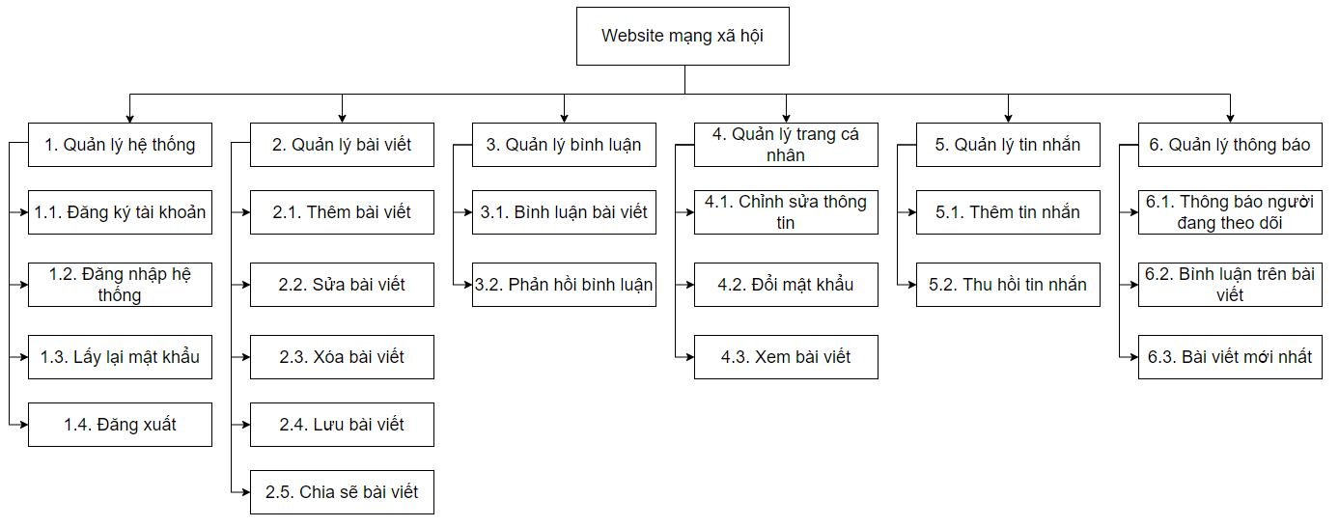
Sơ đồ phân cấp chức năng
2. PHÂN TÍCH & THIẾT KẾ

Slide 6
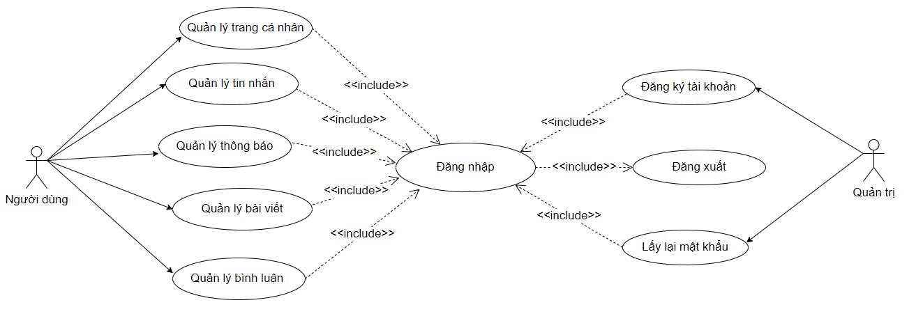
Sơ đồ Use Case
2. PHÂN TÍCH & THIẾT KẾ

Slide 7
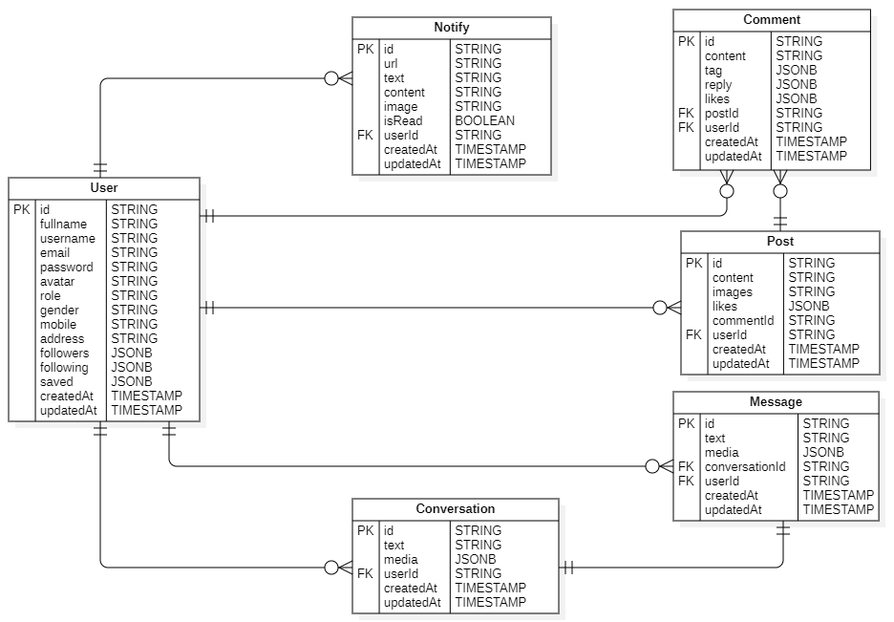
Mô hình quan hệ
2. PHÂN TÍCH & THIẾT KẾ

Slide 8
3. DEMO

Slide 9
4. KẾT LUẬN
Cho phép người dùng tạo bài viết mới.
Cho phép người dùng nhắn tin, bình luận bài viết realtime
Hệ thống chạy ổn định với giao diện thân thiện, dễ sử dụng. Đồng thời website cũng thực hiện tốt trên các trình duyệt web phổ biến như hiện nay như: Chrome, Firefox, Opera.

Slide 10
THANKS!

